Slide 1






ТЕМА: Разработка веб-приложения интерактивного квиза для проведения опроса
Команда «ℋ₳𝕸$₮€₽Ŝ»
ЛЕТНЯЯ ИТ-ШКОЛА 2024

Slide 2




О ПРЕДПРИЯТИИ
Наша обучающая платформа — это целый мир исследований
ЛЕТНЯЯ ИТ-ШКОЛА 2024

Slide 3



КЕЙС И ТЕХНИЧЕСКОЕ ЗАДАНИЕ:
Разработка интерактивного квиза для проведения опроса или тестирования по теме с одним правильным вариантом ответов.
ЛЕТНЯЯ ИТ-ШКОЛА 2024

Slide 4
ЦЕЛЬ:
Разработка веб-приложения интерактивного квиза с адаптивным интерфейсом, позволяющий создать квиз из 5 вопросов с подсчетом баллов и отображением результата
ЭТАПЫ РАБОТЫ:
Дизайн, стиль
Алгоритмы
Подключение базы данных
Старт, квиз, финиш
Вопросы, ответы, расчеты
ЛЕТНЯЯ ИТ-ШКОЛА 2024

Slide 5
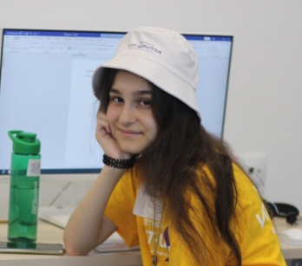
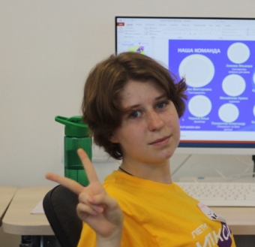
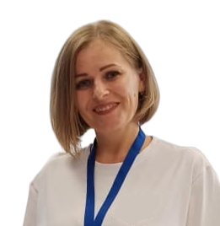
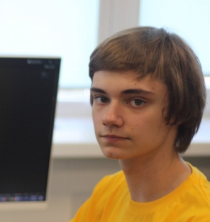

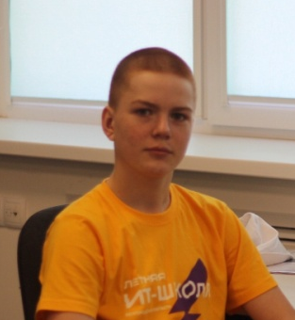
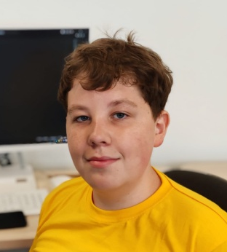
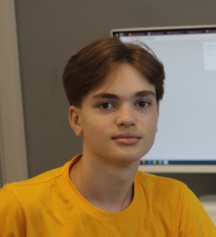
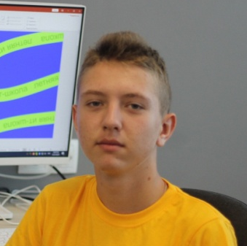
НАША КОМАНДА
Алиева Эльвира
Рерайтер
Касноперова Софья
Копирайтер
Галина Викторовна
Куртеев Артём
Преподаватель
Михайлова Арина
Разработчик-программист, дизайнер
Художник
Веприк Михаил
Разработчик-программист
Чернов Илья
Дизайнер
Панкратов Александр
Кизилов Евгений
ЛЕТНЯЯ ИТ-ШКОЛА 2024
Специалист по базе данных
Дизайнер

Slide 6


Видео демонстрации нашего сайта
ЛЕТНЯЯ ИТ-ШКОЛА 2024

Slide 7

Благодарим за внимание!
Команда «ℋ₳𝕸$₮€₽Ŝ»
ЛЕТНЯЯ ИТ-ШКОЛА 2024

